Slide 1
Phân tích Thiết kế HTTT
Requirements – Yêu cầu
Ths. Nguyễn Văn Nam
Email: namnv@tlu.edu.vn
Website: namvannguyen.blogspot.com

Slide 2
Nội dung
Quy trình phát triển HĐT(OO) - RUP
Mô hình hóa nghiệp vụ
Requirement – Yêu cầu

Slide 3
Quy trình phát triển HĐT
Quy trình phát triển theo chức năng gặp nhiều hạn chế, thiếu các tiêu chí chất lượng và đặc biệt tính bảo trì được.
Từ đấy phát sinh ra quy trình phát triển theo hướng đối tượng (OO).
RUP – Rational Unified Process – Quy trình đồng nhất hợp nhất là một trong những quy trình như vậy

Slide 4
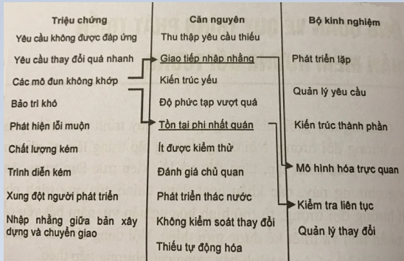
Các triệu chứng của vấn đề phát triển phần mềm
Triệu chứng (Symptoms) – Các vấn đề xấu trong phần mềm. Việc xử lý các triệu chứng xấu sẽ làm chất lượng phần mềm cao theo định hướng lặp và dự đoán được

Slide 5
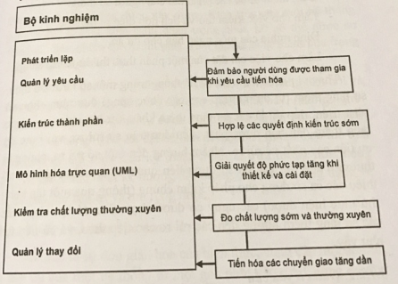
Bộ kinh nghiệm thực tế (Best practises)
Tập các phương pháp phát triển phần mềm đã được kiểm nghiệm bằng các phần mềm thương mại.
Tính đúng đắng được khẳng định thông qua quá trình được sử dụng thường xuyên và thành công trong công nghiệp và các tổ chức.
Bộ kinh nghiệm thu được:
Khách hàng
Dự án
Chuyên gia

Slide 6
Bộ kinh nghiệm thực tế
Phát triển lặp
Kỹ thuật được sử dụng để chuyển các chức năng của hệ thống vào một chuỗi liên tục các phiên bản hoàn thiện tăng dần.
Mỗi phiên bản được phát triển trong thời gian cố định, gọi là vòng lặp. Mỗi vòng lặp tập trung vào: 1. định nghĩa – 2. phân tích – 3. thiết kế - 4. xây dựng – 5. kiểm thử một tập các yêu cầu

Slide 7
Vòng lặp giải quyết vấn đề:
Giải quyết các rủi ro lớn trước khi đầu tư
Sớm nhận được các phản hồi người dùng
Làm cho việc kiểm thử và tích hợp diễn ra liên tục
Định nghĩa các mốc ngắn hạn cho dự án
Làm cho việc cài đặt của một phần thực thi được sẵn sàng.
Quản lý yêu cầu:
Tỉ lệ thành công của dự án phụ thuộc rất lớn (yêu tố quyết định) trong việc quản lý các yêu cầu dự án.
Các khía cạnh quản lý yêu cầu:
Phân tích vấn đề
Hiểu sự mong đợi của người sử dụng
Định nghĩa hệ thống
Quản lý phạm vi
Làm mịn định nghĩa hệ thống
Quản lý thay đổi yêu cầu.

Slide 8
Sử dụng kiến trúc phần mềm
Kiến trúc là một phần của thiết kế. Nó bao gồm các quyết định làm thế nào hệ thống được xây dựng.
Kiến trúc phần mềm là khía cạnh quan trọng nhất, nó điều khiển quy trình phát triển lặp và tăng thêm của hệ thống trong suốt vòng đời phát triển.
Tính chất của kiến trúc:
Khả năng đàn hồi và linh động
Đề đạt được tính chất này cần dự đoán trong cả lĩnh vực phần mềm và công nghệ phát triển, để đưa ra một bản thiết kế tính đến sự thay đổi này.
Kỹ thuật chính:
Trừu tượng hóa
Đóng gói
Phân tích thiết kế hướng đối tượng
Kết quả: đưa ứng dụng về cơ bản có thể bảo trì và mở rộng.

Slide 9
Mô hình hóa trực quan
Mô hình là sự đơn giản hóa của hiện thực, cung cấp một sự mô tả đầy đủ của một hệ thống từ một góc nhìn nào đó.
Mô hình hóa rất quan trọng vì nó giúp việc phát triển hiện thị, đặc tả, xây dựng và tài liệu hóa cấu trúc và hành vi của kiến trúc của hệ thống. Sử dụng UML các thành viên trong nhóm phát triển có thể trao đổi các quyết định về hệ thống với nhau.
Giúp đội phát triển quản lý sự phức tạp của hệ thống.

Slide 10
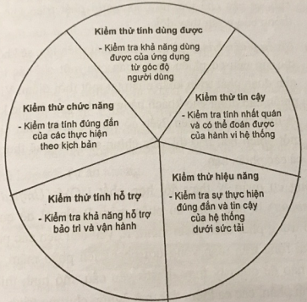
Kiểm tra thường xuyên
Kiểm thư chức năng
(Functional Testing)
Kiểm thử tính dùng được
(Usability Testing)
Kiểm thử tin cậy
(Reliability Testing)
Kiểm thử hiệu năng
(Performance Testing)
Kiểm thư tính hỗ trợ (Supportability Testing)

Slide 11
Quản lý sự thay đổi
Vấn đề thách thức của phát triển hệ thống phần mềm:
Nhiều người phát triển
Nhiều team phát triển
Các team ở các vị trí, địa điểm khác nhau
Nếu thiếu nguyên tắc điều khiển, quy trình phát triển phần mềm sẽ bị hỗn loạn.
Ba vấn đề thường gặp:
Cập nhật đồng thời
Thông báo hạn chế
Nhiều phiên bản
UCM – Unified Change Mngt – Tạo ra sự thống nhất giữa các hoạt động sử dụng để lập kế hoạch và theo dõi sự tiến triển của dự án.

Slide 12
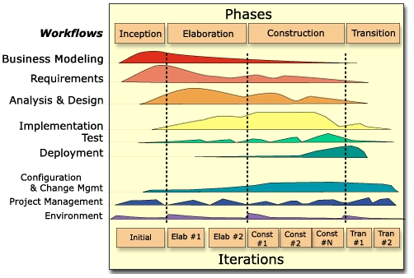
RUP – Rational Unified Process – Quy trình hợp nhất
Quy trình nghiệp vụ cho kỹ thuật phần mềm hướng đối tượng, dùng mô tả một họ các tiến trình kỹ thuật phần mềm cùng chia sẻ cấu trúc và kiến trúc tiến trình chung.
Có 4 pha (phases):
Khởi tạo
Chi tiết
Xây dựng
Chuyển giao

Slide 13
Các khâu hoạt động của RUP:
Mô hình hóa nghiệp vụ: bao gồm tất cả kỹ thuật trực quan hóa mô hình nghiệp vụ.
Yêu cầu: Định nghĩa hệ thống cần làm gì.
Phân tích & Thiết kế: Chỉ ra làm thế nào các ca sử dụng (usecases) của hệ thống được cài đặt.
Thực thi: Coding
Kiểm thử: Testing
Cài đặt: Cung cấp sản phẩm phần mềm đến người sử dụng.
Quản lý thay đổi & Cấu hình: Điều khiển và theo dõi sự thay đổi.
Quản lý dự án: Bảo đảm tất cả các công việc được lập lịch, cung cấp và hoàn chỉnh phù hợp với lịch, yêu cầu và kinh phí dự án.
Môi trường: Định nghĩa và quản lý môi trường trên đó hệ thống được phát triển.

Slide 14
Mô hình hóa
Mô hình
là bức tranh hay mô tả vấn đề đang cố gắng giải quyết hay mô tả chính giải pháp vấn đề
là ngôn ngữ của người thiết kế (trong nhiều lĩnh vực)
là trình diễn hệ thống sẽ xây dựng
là phương tiện giao tiếp giữa các stakeholders
là kế hoạch chi tiết (blueprints)
Mô hình cho khả năng suy diễn một số đặc tính của hệ thống thực
Mô hình hóa trực quan
Bằng các phần tử đồ họa
Ngôn ngữ mô hình hóa là ngôn ngữ mô tả hệ thống hay tác nghiệp

Slide 15

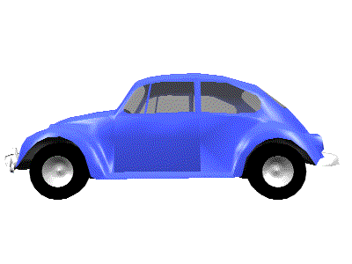

Mô hình hóa
Mô hình: Quả địa cầu học sinh
Thế giới thực
Thế giới thực
Ôtô
Làm chủ
Con người
Đọc 
Sách
Mô hình

Slide 16
Mô hình hóa nghiệp vụ
Cách tiếp cận chính thống và hiệu quả để nắm bắt các yêu cầu cho việc xây dựng các công cụ và hệ thống hỗ trợ nghiệp vụ.
Nó giúp chung ta hiểu chính xác về quy trình nghiệp vụ và là cơ sở cho tính chính đúng đắn của hệ thống xây dựng lên.

Slide 17
Mục đích của mô hình hóa nghiệp vụ:
Để hiểu được cấu trúc và khía cạnh động của tổ chức trong hệ thống được triển khai
Để hiểu được vấn đề thực tại của tổ chức, xác định các cải tiến nhằm nâng cao hiệu quả của tổ chức
Để đảm bảo cái hiểu thống nhất về tổ chức giữa khách hàng, người dùng cuối và người phát triển.
Để nắm bắt các yêu cầu của hệ thống cần hỗ trợ cho tổ chức.

Slide 18
Hoạt động của mô hình hóa nghiệp vụ:
Tìm tác nhân nghiệp vụ: là các cá nhân, các nhóm, các tổ chức, cơ quan, các hệ thống tương tác với nghiệp vụ đó. (Actors)
Tìm các ca sử dụng nghiệp vụ (Use cases): Để tìm các Use cases, chúng ta xuất phát từ các tác nhân nghiệp vụ (Actors) và phân tích các giá trị thu được của chúng từ các hoạt động nghiệp vụ.
Use case
Actor

Slide 19
Requirements – Yêu cầu
Nắm bắt yêu cầu là khâu diễn ra ngay trước hoạt động phân tích và thiết kế trong quá trình phát triển phần mềm.
Mục đích của nắm bắt yêu cầu phần mềm:
Để tìm ra giải pháp đúng cho một hệ thống phần mềm, chúng ta phải hiểu được vấn đề, cũng như những yêu cầu đặt ra cho hệ thống.
Các câu hỏi đặt ra trong quá trình nắm bắt yêu cầu:
Để làm gì – What to do?
Làm như thế nào – How to do?

Slide 20
Mục đích chính của nắm bắt yêu cầu:
Nắm bắt yêu cầu để thiết lập và duy trì những thỏa thuận giữa khách hàng và các bên liên quan về những gì mà hệ thống nên làm.
Nắm bắt yêu cầu để cung cấp cho người phát triển một cái hiểu tốt hơn về các yêu cầu phần mềm.
Nắm bắt yêu cầu để xác định biên của hệ thống.
Nắm bắt yêu cầu để cung cấp một cơ sở cho việc lập kế hoạch những nội dung kỹ thuật trong các vòng lặp của quá trình phát triển
Nắm bắt yêu cầu là cơ sở cho việc đánh giá và ước lượng chi phí và thời gian phát triển hệ thống
Nắm bắt yêu cầu định hình giao diện tương tác giữa người dùng và hệ thống, qua đó làm rõ được nhu cầu và mục tiêu của người dùng đối với hệ thống.

Slide 21
Chế tác cho mô hình yêu cầu
Phát biểu vấn đề
Một phần tài liệu hệ thống
Làm rõ thực trạng của hệ thống hiện thời, đặc biệt các vấn đề khó đặt ra cho hệ thống
Mô hình ca sử dụng (Use cases)
Mô tả những gì mà hệ thống sẽ làm.
Cam kết giữa khách hàng, người dùng và người phát triển
Mỗi ca sử dụng trong mô hình ca sử dụng mô tả chi tiết những gì mà hệ thống làm trong quá trình tương tác và tác nhân. Nó phản ánh chuỗi các sự kiện diễn ra trong từng kịch bản ca sử dụng.
Những mô tả này làm thành tài liệu đặc tả ca sử dụng (use case specification).

Slide 22
Mô hình ca sử dụng
View Report Card
Course Catalog
Maintain Professor
Information
Register for Courses
Student
Login
Maintain Student
Information
Registrar
Select Courses to
Teach
Close Registration
Professor
Submit Grades
Billing System

Slide 23
Từ điển thuật ngữ (Glossary)
Bao gồm các thuật ngữ trong miền của hệ thống, được mô tả ở dạng văn bản và được dùng chung cho tất cả các mô hình của hệ thống.
Định nghĩa các thuật ngữ quan trọng.
Mục đích
Thống nhất thuật ngữ
Thuật tiện giao tiếp
Được tạo ra trong giai đoạn đầu – Pha khởi đầu (Inception) và pha chi tiết (Elaboration).

Slide 24
Đặc tả bổ sung (Supplementary Specification)
Chức năng
Tính khả dụng (Usability)
Độ tin cậy (Reliability)
Hiệu năng (Performance)
Khả năng hỗ trợ (Supportability)
Ràng buộc về thiết kế (Design constraints)

Slide 25
Đặc tả ca sử dụng
Tên
Mô tả ngắn gọn
Luồng sự kiện
Các quan hệ
Các lược đồ hoạt động (activity diagram)
Các lược đồ ca sử dụng
Các yêu cầu cụ thể
Tiền điều kiện
Hậu điều kiện
Các lược đồ khác
Mô hình ca sử dụng
Tác nhân
Ca sử dụng
...
Đặc tả ca sử dụng

Slide 26
Đặc tả ca sử dụng với biểu đồ hoạt động
Decision
Activity State
Concurrent Threads
Select Course
[ delete course ]
Delete Course
[ add course ]
Synchronization
Bar (Fork)
Guard
Condition
Check
Check
Schedule
Pre-requisites
Synchronization
Bar (Join)
[ checks completed ]
[ checks failed ]
Assign to
Resolve
Transition
Course
Conflicts
Update
Schedule

Slide 27
The End.

